Slide 1
融和友信 GRC（内控合规操作风险三合一）系统设计方案V1.0
北京融和友信科技有限公司
解决方案部副总经理 封雷
2016年5月24日

Slide 2
商业银行内控 合规 操作风险 案防的相关法规
《银行机构的内部控制体系框架》 1998年
《操作风险管理和监管的稳健做法》 2003年
《统一资本计量和资本标准的国际协议》（巴塞尔II） 2004年
《合规与银行内部合规部门》 2005年
《操作风险高级计量法监管指引》 2011年
巴塞尔委员会
《商业银行合规风险管理指引》 2006年
《商业银行操作风险管理指引》 2007年
《企业内部控制基本规范》 2008年
《商业银行信息科技风险管理指引》 2009年
《企业内部控制应用、评价和审计指引》 2010年
《商业银行业务连续性监管指引》 2011年
《商业银行资本管理办法》及附件12、13、16等 2012年
《银行业商业银行案防工作办法》 2013年
《银行业商业银行案防工作评估办法》 2013年
《商业银行内部控制指引》 2014年
中国银监会等
科索(COSO)委员会
《企业内部控制—整合框架》（IC） 1992年
《企业风险管理—整合框架》(ERM) 2004年
《 2013年企业内部控制—整合框架》 2013年
2

Slide 3
融和友信公司内控合规操作风险GRC系统介绍
GRC背景分析
商业银行面临的业务环境越来越复杂。如何保证通过统一的方式来发展有效的治理、风险管理并优化绩效管理，同时满足商业银行合规的义务，是商业银行面临的重要挑战。
商业银行内部的治理、风险管理、合规、绩效管理、审计分散在各个部门，管理活动有很多重复及交叉的部分。
搭建的风险管理体系难以落地实施，很多完成内控与风险管理体系构建的商业银行仍停留在手工作业阶段，缺乏有效的信息化手段支撑，导致内控及风险管理体系的实施得不到业务部门的积极响应。
管理层难以及时风险现状。因缺乏系统的风险管理沟通与联动机制，将导致管理层难以及时、准确地把握企业风险管理现状。
3

Slide 4
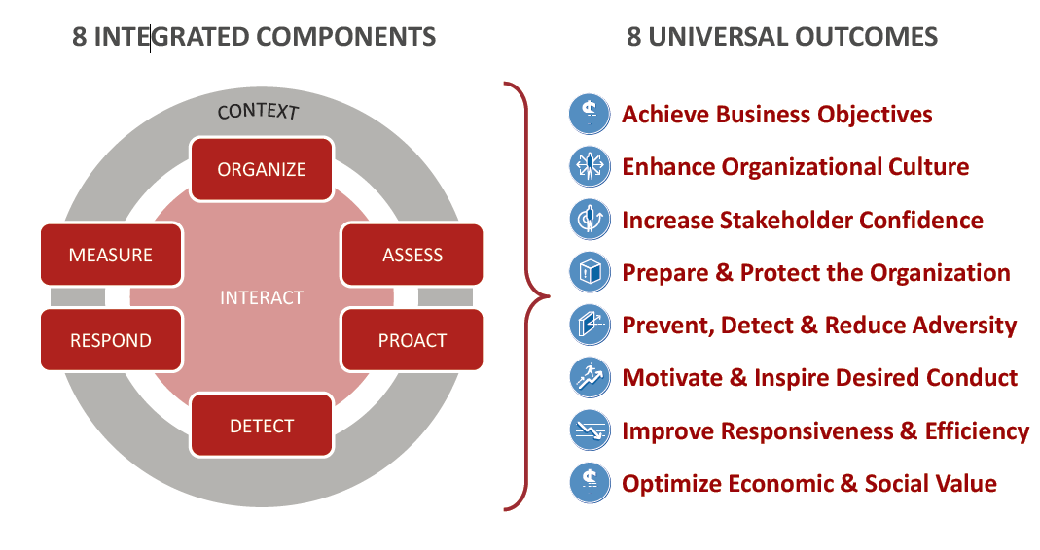
GRC产品设计依据
融和友信的GRC产品是根据OCEG的GRC能力模块来设计的
通常根据不同类型的促进因素来实现（例如：原则，政策，模型，框架，组织架构等）。
OCEG红皮书中的GRC能力模型2.1版
8个整合的组成要素
8个通用输出
环境
完成业务目标
组织
加强企业文化
测量
评估
增强利益相关者信心
筹备和保护组织
互相作用
响应
主动控制
预防、发现和减少灾难
激励和鼓舞期望的行为
监控
提高响应能力和效率
优化经济和社会价值
4

Slide 5
GRC产品魔方块
目标
促成因素
政策、原则
技术
角色，权限
流程、活动
实施
实施范围
计划
内控管理
实施
合规管理
操作风险管理
评估
法律风险管理
风险预警
5

Slide 6
GRC产品定位
商业银行对内控合规及操作风险管理软件的使用需要超越一般的内部控制、操作风险、合规以及审计软件的能力；
GRC产品覆盖风险管理三道防线，包括前台流程，中台管理，后台监督；其风险暴露于所有业务流程和IT操作；
GRC产品关系到日常的、战术性的业务活动的不确定性；
虽然法律和监管合规构成GRC产品的首要部分，但GRC产品不仅仅与满足监管目标相关。GRC管理也是由诸如业务环境、对于业务持续性和声誉的关注、客户期望等驱动的；
GRC产品的管理目标是提高执行效果以给银行带来最大的回报，而不是仅仅关注预防和报告损失及风险事件；
6

Slide 7
GRC产品目标
整合平台
提供内控合规及操作风险的通用框架
整合相关的风险管理方法与工具
整合商业银行中孤立的，经常重复或者矛盾的活动
管理风险
及时识别评估风险
有效监测风险
防范风险
降低成本
提高工作效率
减少管理费用
降低控制成本
7

Slide 8
GRC整合方案实践
模式一
模式二
模式三
直接搭建GRC平台
分三个子系统建设，可同时建设，或者分期建设
信息及数据的互享
整合GRC平台
GRC平台不分三个子系统
先搭建了合规系统
后搭建操作风险系统
系统进行整合
代表银行：
XX股份制银行
XX城商行
XX农商行
代表银行：
XX城商行
代表银行：
XX股份制银行
XX城商行
XX农商行
8

Slide 9
GRC整合基础－标准建立
为促进内部控制、合规、操作风险管理框架有效运转，促进银行各个层面对相关政策、办法、流程、指引理解一致、认识一致、管理一致，需要建立统一的管理语言与管理标准，以提高信息沟通效率、增强内控、合规、操作风险管理的可靠性。
统一管理标准
输出
统一流程层级、流程颗粒度
统一风险分类标准
统一控制分类标准
统一事件分类标准
统一检查点标准
统一问题词条标准
统一违规积分标准
统一评价要点标准
减少重复劳动，提高效率
保证管理延续性
9

Slide 10
GRC整合核心－风险管理流程
流程管理功能
识别
资本计量功能
违规积分功能
绩效考核
评估
风险与控制自我评估功能
报告
监控
指标管理功能
检查管理功能
内控评价功能
报告管理功能
缓释
整改管理功能
10

Slide 11
GRC整合要素－业务关联关系
制度优化
改进建议
LDC
问题
制度管理
流程管理
关键风险
关键控制
损失事件
重新评估
检查结果参考
检查管理
流程信息
风险点
控制措施
整改跟踪
积分考核
外规
内规
评估结果
参考
RCSA
检查结果参考
问题与缺陷
评价结果参考
内控评价
关键风险
关键控制
设置指标
指标预警重新评估
评估结果
参考
缺陷
KRI
检查评价情况
流程信息、控制信息、检查点、内控评价点
流程信息、控制信息、积分信息
制度信息
计划
实施
评估
改进
11
11

Slide 12
GRC整合要素－数据共享
外规信息
外规要素 外规分类标准 外规信息
内规信息
内规要素 内规分类标准 内规信息 关联关系
基础库信息
风险因子分类标准 风险事件分类标准 控制措施分类标准
KRI
指标分类标准 指标基础信息 指标公式 指标预警信息 指标数据
流程信息
流程图 流程名称 流程分析表 风险点 控制措施 检查点 罚则 体系文件 评价要点
RCSA
评估计划 评估问卷 风险评估标准 控制评估标准 评估信息
LDC
事件分类标准 事件基础信息 财务信息
检查管理
检查计划 检查项目 事实确认书 问题库
内控评价
评价标准 评价计划 评价结果
违规积分
积分标准 积分通知书 积分信息
12

Slide 13
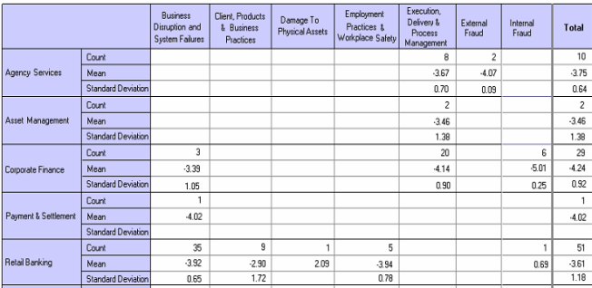
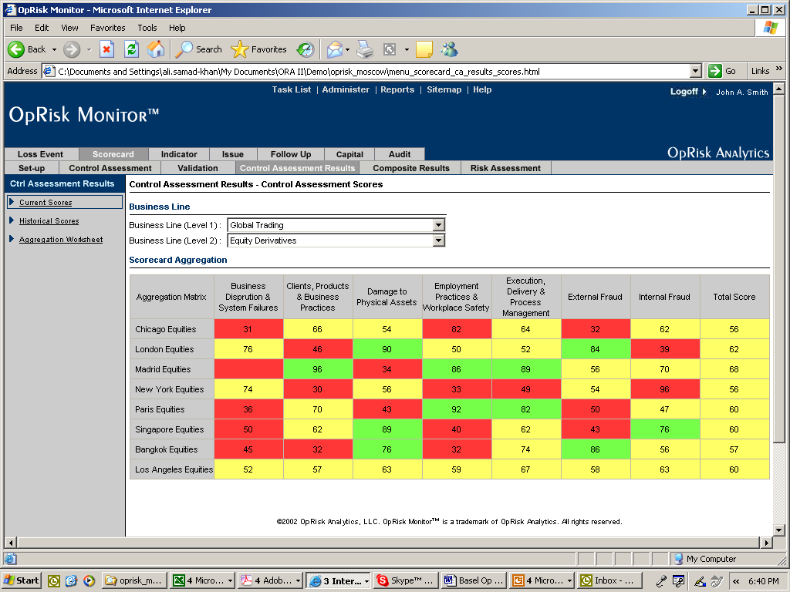
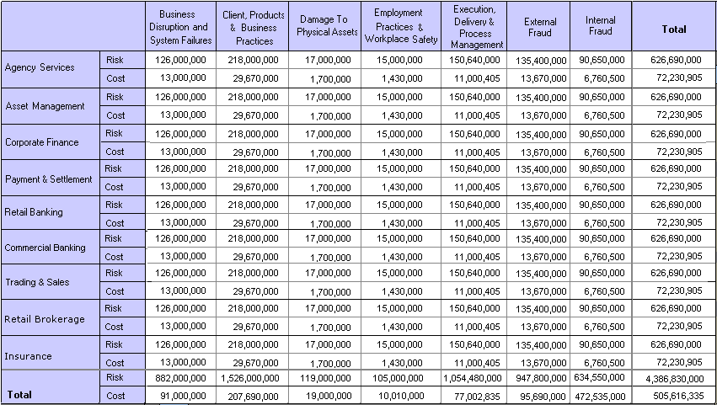
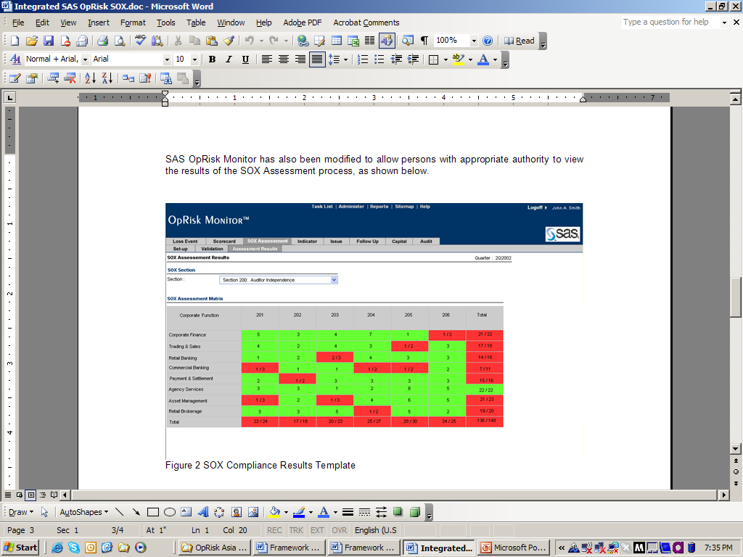
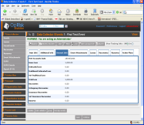
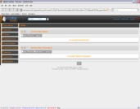
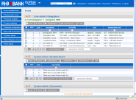
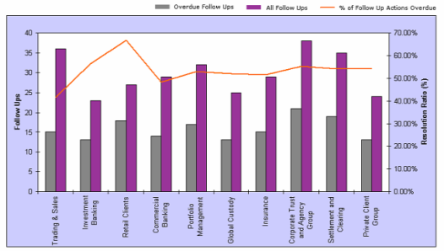
GRC整合要素－统一报表
损失事件报表
损失事件类型报表
风险管理状况表
13%
48%
29%
风险自评报表
Department
合规报表
Department
Department
Department
Department
Department
Department
Department
Department
关键风险指标报告
整改计划报表
13
13

Slide 14
GRC系统功能框架
公共管理模块
工作台
统计分析
综合报告
基础库管理
知识库管理
合规管理子系统
操作风险管理子系统
内控管理子系统
合规监测子系统
制度管理
风险与控制自我评估
流程管理
预警处理
合规审核管理
指标管理
检查管理
预警分析
积分问责
风险事件管理
控制测试
预警规则管理
考核评价
改进建议
问题与缺陷
法律工作子系统
合规机制管理
基本指标法/标准法
内控评价
合同管理
案件防控管理
整改与跟踪管理
法律事务管理
系统管理模块
机构管理
用户管理
角色管理
权限管理
系统参数管理
风险数据集市
14

Slide 15
制度管理模块
外部
规章
人民
银行
银监会
证监会
保监会
外管局
司法
机关
工商局
…….
信息采集
对总行及分支机构所有规章制度的分类查询和检索；
对外部法规的分类查询和检查；
作为获取新颁布的内部规章制度和新发布的外部法规的快速渠道；
规章制度的解释和沟通平台；
在线开展规章制度的定期评估；
监控规章制度的立改废情况；
外部法律法规、监管要求发生变化
制定应对预案
外规库
尚未发生变化
法律法规
管理流程
内外规关联
其他缓释措施
已发生变化
需要修改制度
已发生变化，不需修改制度
内规库
制定/修改/废止内规
制度管理
流程
新产品新业务管理流程
风险识别评估流程
……
内外规信息库
内外规互动
制定
执行
制度建议
制度后评估
制度完善
规章制度的制定
调研论证征求意见
合规审查
审批授权程序
“试行”规定
规章制度的报备
规章制度解释
培训
制度的完善建议
建议的调查论证
审查审批
年度定期评估
临时性评估
制度内容及执行情况检查
制度新建、修订或废止规定
1
制度管理流程
15
15

Slide 16
流程管理模块
流程管理
年度计划
流程清单
流程梳理
流程本地化
流程完善
流程制定、修改计划
调研论证征求意见
合规审查
年度计划审批发布
流程名称
流程归口管理部门
流程分类
流程清单审批发布
流程图绘制
流程分析
流程关联关系建立
流程审批发布
流程承接
流程修改
流程审批发布
流程改进优化机制
1
外规信息
内规信息
岗责体系
产品库
风险信息
流程梳理
检查点
控制信息
积分条例
评价点
流程关联关系
流程图
16

Slide 17
评估与评价
三道防线
测试评价
公司层级指标
测试计划
公司层级独立测试得分
公司层级评价得分
全行
内控
评价
结果
业务层级指标
测试计划
业务层级独立测试得分
业务层级评价得分
二道防线
复评
问责情况
重大风险事件
复评计划
复评得分
整改情况
内外部检查情况
一道防线
自我评估
分支行控制落实自评
业务流程控制库
自评计划
总行自评得分
全行自评得分
总行控制有效性自评
总行加减调节
17
17

Slide 18
风险与控制自我评估（RCSA）
风险与控制识别
风险与控制评估
流程梳理
评估计划及方案
年度计划及临时性计划
评估机构及评估部门
评估流程
评估时间要求等
改
进
与
跟
踪
风险
控制
措施
系统生成问卷并下发
风险描述
风险发生原因
风险分类
风险影响类型
控制措施描述
控制措施类型
控制分类
初评
自我评估
复评
固有风险
评估
控制措施
评估
剩余风险
评估
发生概率、影响程度
严重度
控制设计
控制运行
发生概率、影响程度
严重度
18

Slide 19
关键风险指标管理（KRI）
指标定义
指标管理
指标数据采集
指标监测预警
改进建议
业务信息
指标采集任务
指标定义包括指标基本信息、计算公式、阈值范围；
指标关联流程、风险点及控制措施
业务系统
ODS
核心系统
业务信息
自动采集指标基础数据项
资金交易系统
指标计算
指标预警
信用卡系统
超过阈值
是否超过阈值
预警后处理
国际结算系统
手工录入指标基础数据项
未超过阈值
信贷管理系统
查询
制定改进建议
整改跟踪
其他交易系统
制度优化
流程优化
控制措施优化
19

Slide 20
风险损失事件管理（LDC）
主
动
填
报
主动识别
损失事件
填报事件信息
损失事件审核与验证
损失事件报告
改进建议及跟踪
事件基本信息、财务信息
事件分类
事件关联流程、制度、风险
点等
检查发现
损失事件
被
动
填
报
获取财务信息
分配业务部门填报
确定损益类会计科目中相关的科目信息
获取不良信贷资产信息
获取非信贷资产减值准备计提及变动明细
获取诉讼费用等信息
匿名举报
处理与反馈
20

Slide 21
操作风险资本计量
定义
导入
计算
结果展示
符合操作风险总收入计算的会计核算码
根据系统设定的模版导入数据
提供两种方式：excel表导入或者与财务系统对接
系统后台进行自动计算
KTSA={Σ 1-3年Σmax[(GI1-9×β1-9),0]}/3
1.根据银监会要求的格式进行展示
2.支持导出
会计核算码与操作风险业务条线分类映射
利息支出分摊方法
参数配置
21

Slide 22
检查管理
涵盖年度检查、临时性检查、外部检查、条线自查等
检查内容与评估、测试、评价一致
检查结果与评估、测试、评价结果
互相参考
检查及方案
检查底稿录入/事实确认书
检查计划管理
时间、机构、检查类型
检查底稿
1.检查基本信息
2.检查要点
3.检查依据等
检查方案管理
问题库
具体时间
参与机构、检查内容
检查流程
系统自动生成
整改跟踪
系统抽取信息
流程名称、流程环节等
检查点信息
返回系统信息
1.RCSA评估参考
2. 内控评价参考
3. 控制测试参考
4. 制度优化
风险与控制信息
内外规信息
22

Slide 23
问题与整改
问题来源
RCSA
LDC
改进建议
检查
测试
KRI
反馈同意后的改进建议
检查发现问题
测试发现的缺陷
问题库
问题与缺陷库
包括问题基本信息、关联的流程信息、风险信息、控制信息等
整改跟踪
整改计划
整改执行
整改跟踪
整改验证
包括制度优化、流程优化、控制措施完善
内控评价参考
积分考核参考
23

Slide 24
违规积分管理
积分标准
积分采集
积分管理
绩效考核
积分条例
机构积分录入
积分复议
与控制关联
机构积分复议
员工积分复议
根据积分奖罚标准记录
输出到人力资源系统
员工积分录入
积分奖罚标准
积分减免
积分录入与检查底稿关联
根据总分行不同机构条线的权限设置录入权限
与绩效奖金关联
积分台账
积分阈值预警
积分预警
员工预警阀值
一年内累计达到预警阀值时，系统自动发生预警信息
24

Slide 25
法律事务管理
合同管理 | 知识产权管理 | 法律咨询
标准合同
非标准合同
咨询目的
咨询标题
问题描述
咨询人等
标准合同
管理
非标准合同
管理
创建知识产权信息
提出咨询申请
包括名称、涉及业务、类型、内容、所属机构部门等信息
新建、修改
删除、下载废止等功能
新建、修改
删除、废止等功能
提交、审核
咨询回复
咨询回复
咨询退回
知识产权信息审核
合同管理权限分配
咨询统计
知识产权信息发布
常见咨询问题维护
标准合同
查询
非标准合同
查询
知识产权台账查询
常见咨询问题查询
25

Slide 26
诉讼管理
起诉管理
起诉申报
案件跟踪
查询
案件基本信息
被告人信息
案件描述
涉案金额
相关建议
立案信息
开庭审理信息
司法裁判信息
司法执行信息
结案报告
可以查询及导出
设定查询权限
被诉管理
收到传票
管理被诉信息
发布
查询
收到传票时间、原告信息
案件类型
开庭时间
判决或调解时间
发布后的被诉信息可以查询及导出
可以查询及导出
设定查询权限
第三人管理
收到追加第三人通知书
管理第三人信息
发布
查询
收到通知书时间、原告信息
案件类型
开庭时间
判决或调解时间
发布后的第三人信息可以查询及导出
可以查询及导出
设定查询权限
26

Slide 27
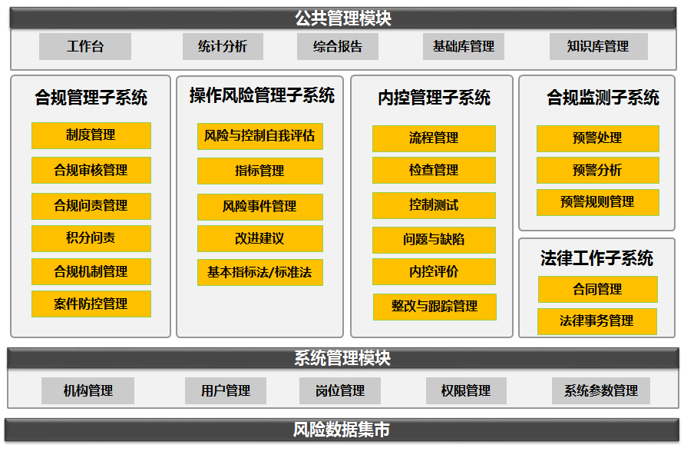
GRC产品在商业银行整体系统中的关系
1
前台业务系统
ODS
风险监测类系统
7
2
核心系统
反洗钱监测系统
资金交易
系统
IT监测系统
运营监控系统
信用卡系统
信用风险系统
国际结算
系统
信用卡案件处理系统
路透/彭博等交易系统
纪检监测管理系统
其他交易
系统
3
OA系统
4
人力资源系统
5
邮件系统/短信平台
数据流说明：
1.为GRC系统提供财务数据
2.获取指标数据信息
3.向DW提供风险数据，获取指标监测及财务数据
4. 用户登录认证信息
5. GRC系统发送短信或邮件等信息
6. 提供风险信息
7. 批量获取指标预警信息
8. GRC系统提供信息给其他系统
9. 提供财务报表信息
10.提供数据给风险数据集市
8
审计管理系统
6
管理会计系统
9
风险数据集市
10
27

Slide 28
GRC产品优点
针对市场上GRC系统中“重功能，轻数据，重技术，轻管理”的情况，
的GRC平台中配置了知识库，包括外规库、流程库、风险点库、控制措施库、指标库、检查点库等各种知识库，而不只是单独的功能。
GRC平台配备及支持实现相应的管理机制，帮助商业银行有效实现GRC平台的功能。
强大的GRC产品的整合功能
子系统之间的整合
数据之间的整合
实时的风险预警功能
指标预警
预警数据跟踪分析
28

Slide 29
项目实施方案
我们基于商业银行内部相关的管理规范及标准，监管机构的监管要求，参考国际先进标准和实践，结合我们在GRC产品实施方面的经验及知识库，来为商业银行提供适合其要求及现状的GRC平台。
咨询解决方案
√ 体系框架设计
√ 管理工具设计
√ 流程梳理
系统解决方案
√ 产品配置
√ 个性化开发
√ 功能整合
√ 数据整合
后续服务
√ 运维服务
√ 功能优化升级
监管要求
管理制度及规范
国际标准
最佳实践
咨询实施
系统实施
咨询成果
导入
需求分析
产品配置
系统设计与开发
测试及
上线
后续服务
现场服务
非现场服务
客户回访
系统升级
功能扩展
29

Slide 30
项目组织
项目领导小组
项目专家委员会
项目管理办公室
项目变更控制
委员会
项目经理
咨询组
组长
咨询师
需求分析组
组长
需求分析师
架构设计组
架构师
系统实现组
组长
开发工程师
质量控制组
质量控制
人员
测试组
组长
测试人员
30

Slide 31
中国领先的金融企业管理平台与互联网服务提供商
ALeadingBankingManagementPlatformAndInternetServiceProvider

